Slide 1

PROJECT
INTR

Slide 2

INDEX
Introduction
(1) 제작 동기
(2) 개발 환경
(3) Database 설계
Content
(4) 화면 소개
(5) 작업 예정

Slide 3
제작 동기
PROJECT
INTR

Slide 4
제작 동기
제작 동기
해당 프로젝트는 처음 개발을 시작하고 학원에서 진행했던 첫 프로젝트입니다.
입사 후 업무를 진행하며 제대로 관리하지 못했던 프로젝트를 다시한번 리뉴얼하고 싶어 시작하였습니다.
입사 후 업무에서 수행했던 내용 중 인상깊었던 부분을 다시 한번 복습한다는 마음으로 진행하였습니다.
많이 부족하다고 생각하지만, 제게 있어선 추억 가득한 연습 노트같은 프로젝트입니다.

Slide 5
개발 환경
PROJECT
INTR

Slide 6
개발 환경
Front-End
Back-End
✓. Html 5
✓. CSS 3
✓. CK Editor 4.0
✓. Spring 3.1
✓. JDK 1.8
✓. Tomcat 8.5
✓. Oracle 11g

Slide 7
Database 설계
PROJECT
INTR

Slide 8
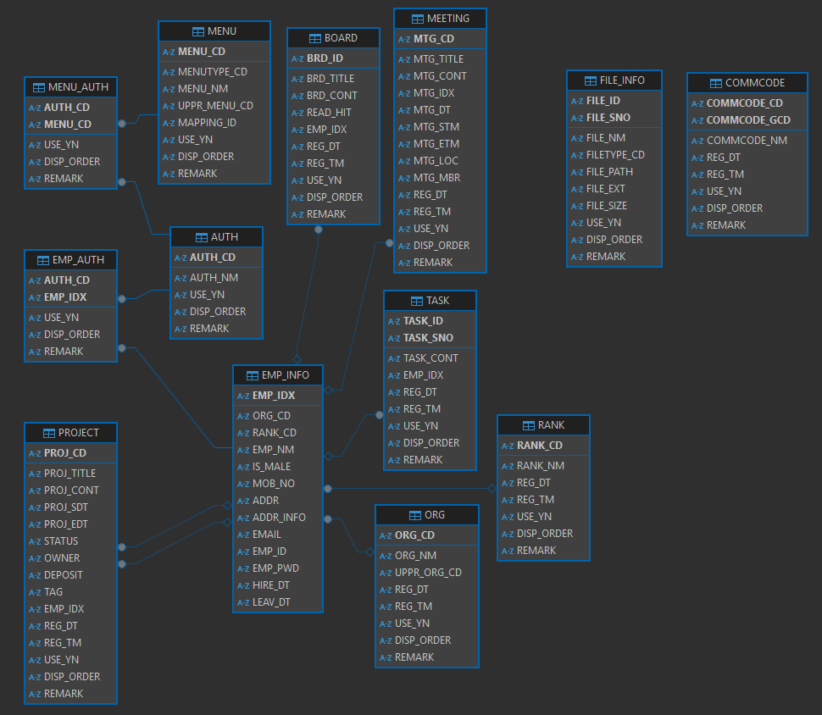
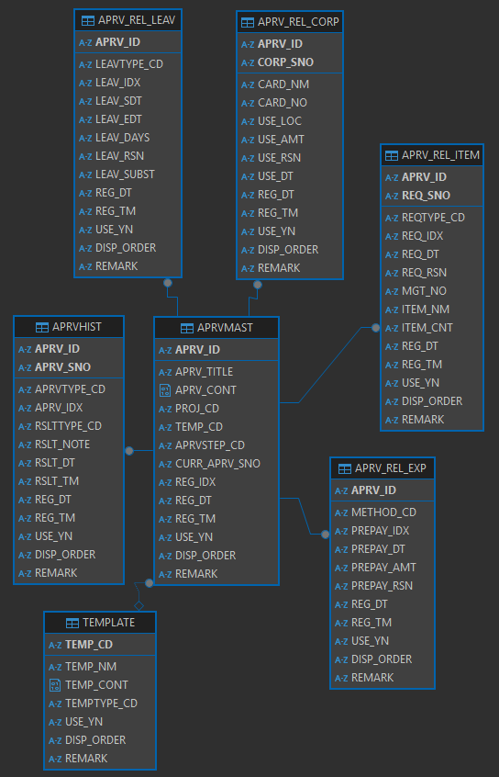
Database 설계
기본 테이블
결재 테이블

Slide 9
화면 소개
PROJECT
INTR

Slide 10
목 차
PROJECT
INTR
주요 화면 및 기능 소개
공통 영역
1.1 팝업 관리
1.2 페이징 처리
1.3 유효성 검증
주요 화면
2.1 로그인
2.2 메인 화면
2.3 공지사항 관리
2.4 업무일지
2.5 프로젝트 관리
2.6 사원 관리
2.7 양식 관리
2.8 결재 관리
2.9 일정 관리
3.1 권한 관리
3.2 쿼리 조회

Slide 11
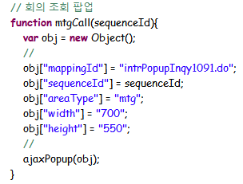
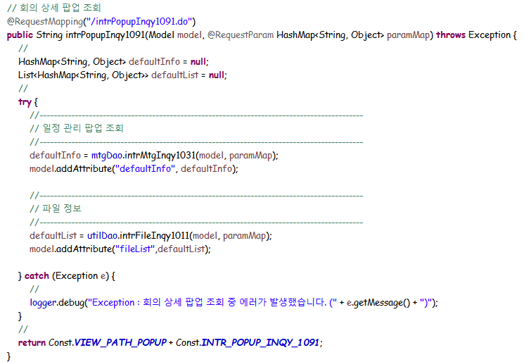
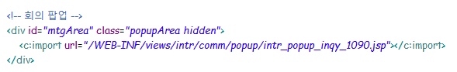
1.1 팝업 관리
팝업 관리
번호 | 설명
1 | 시스템 내 팝업은 모달 형태로 통일하여 사용한다. 팝업 관리는 팝업의 틀을 , 팝업 상세 는컨트롤러를 통해서 로드하는 팝업을 뜻한다. 부모 창에서 먼저 틀이 로드된 뒤 클릭 등의이벤트를 받아 공통함수를 통해 상세팝업을 조회한다. 공통 함수는 높이, 너비, 맵핑 주소를 받아 AJAX방식으로 동작한다. 팝업 내 기본적인 기능 (확인, 닫기 등) 은 공통으로 묶어 처리한다.

Slide 12
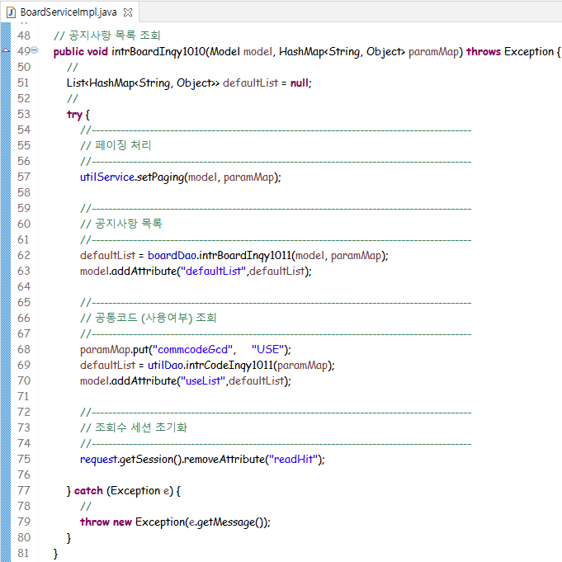
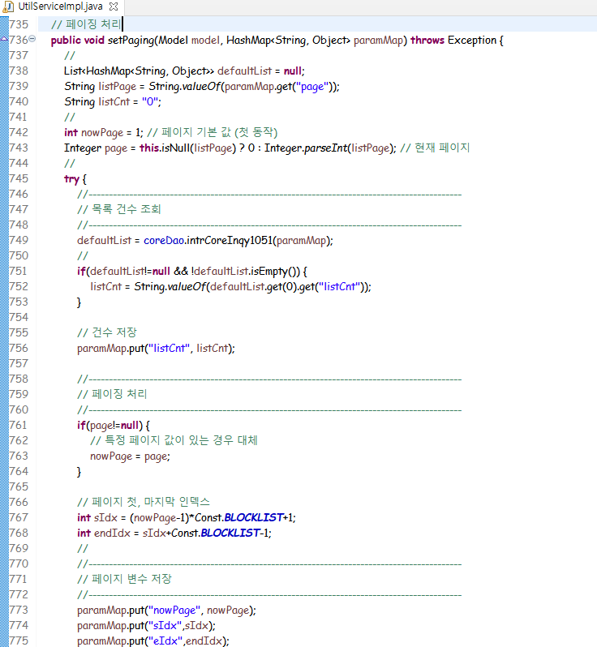
1.2 페이징 처리
페이징 처리
번호 | 설명
1 | # 목록 조회 순서 (1) 목록의 건수 조회 (2) 페이지 변수 저장 (3) 페이지 구성 (4) 목록 조회 (5) 화면 출력 목록 건수는 쿼리에서 분기처리를 통해서 수행된다. 고정 변수 (한페이지 출력 수 등) 는 상수 처리하여 사용한다.

Slide 13
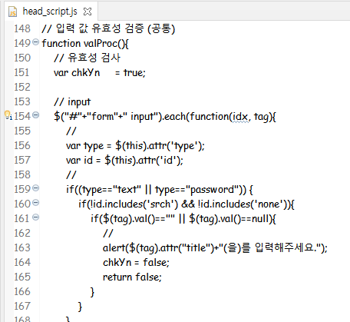
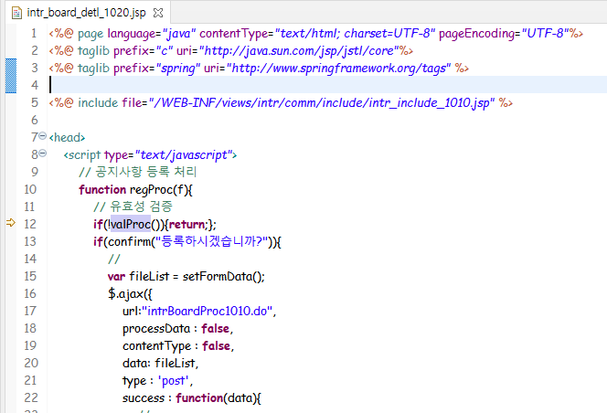
1.3 유효성 검증
유효성 검증
번호 | 설명
1 | 공통부분의 유효성 검증은 동일한 영역에서 처리하도록 수행 검증해선 안되는 영역은 클래스 내 따로 분기처리하여 예외처리 태그의 title 속성의 값으로 ALERT창 동작 (예외 부분에서는 유효성 추가)

Slide 14
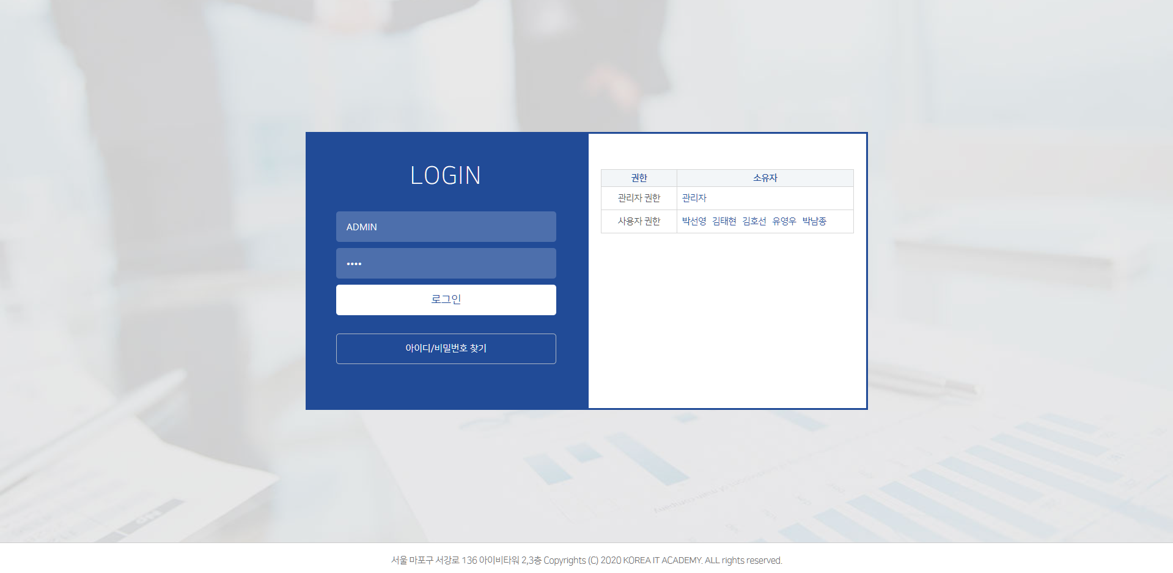
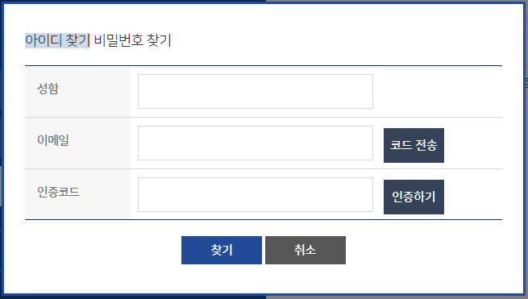
2.1 로그인
로그인
번호 | 설명
1 | 로그인 처리
2 | 정보 찾기 팝업 출력 인증번호를 메일로 전송하여 인증 절차 진행
3 | 선택 시 해당 소유자의 정보 자동 입력 (개발용)

Slide 15
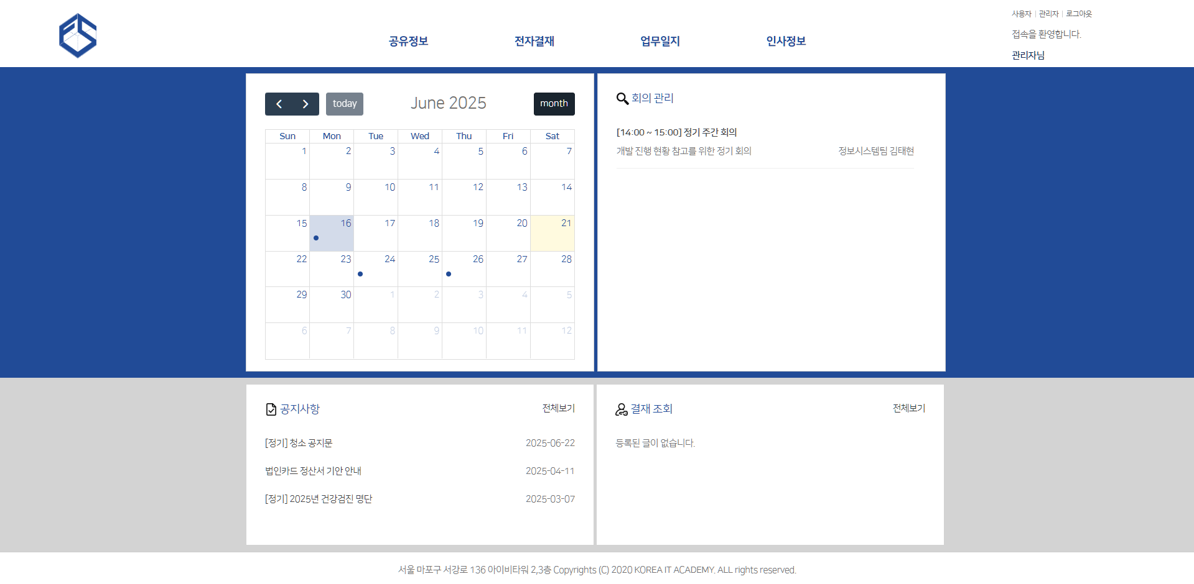
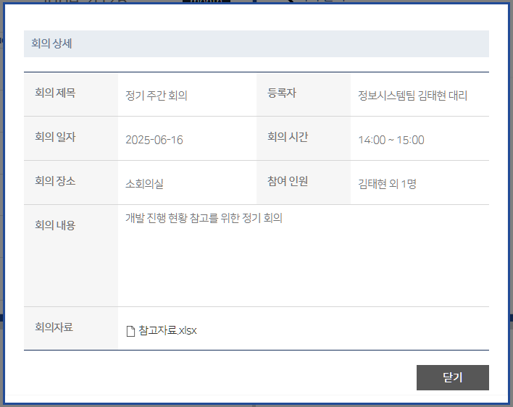
2.2 메인 화면
메인 화면 (사용자)
번호 | 설명
1 | 회의 일자 정보를 표시하는 달력 선택 시 우측 회의 관리 영역에 목록 출력
2 | 회의 목록 조회 영역 선택 시 회의 상세 정보 팝업 출력
3 | 선택 영역의 목록 화면으로 이동

Slide 16
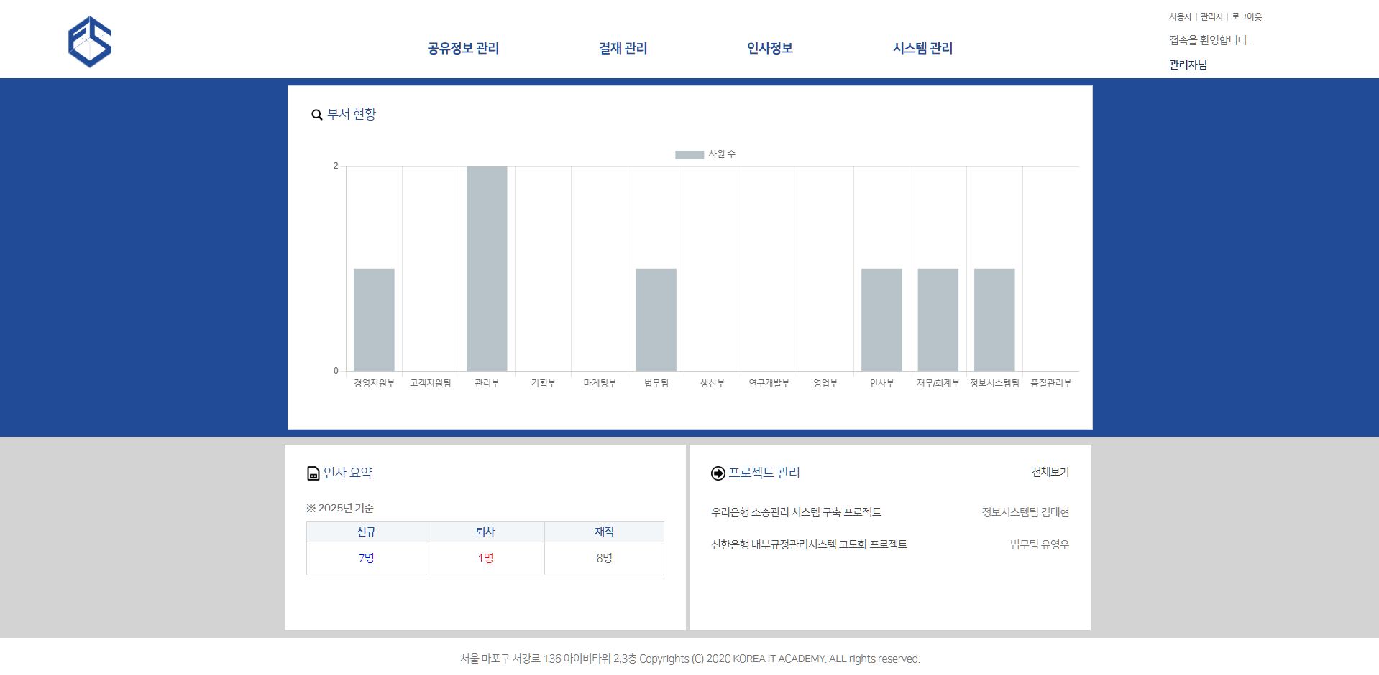
2.2 메인 화면
메인 화면 (관리자)
번호 | 설명
1 | 부서 인원 수 현황 그래프 영역 (chart.js 사용)
2 | 올해 기준, 신규 / 퇴사 / 재직 인원 수 출력
3 | 선택 영역의 목록 화면으로 이동

Slide 17
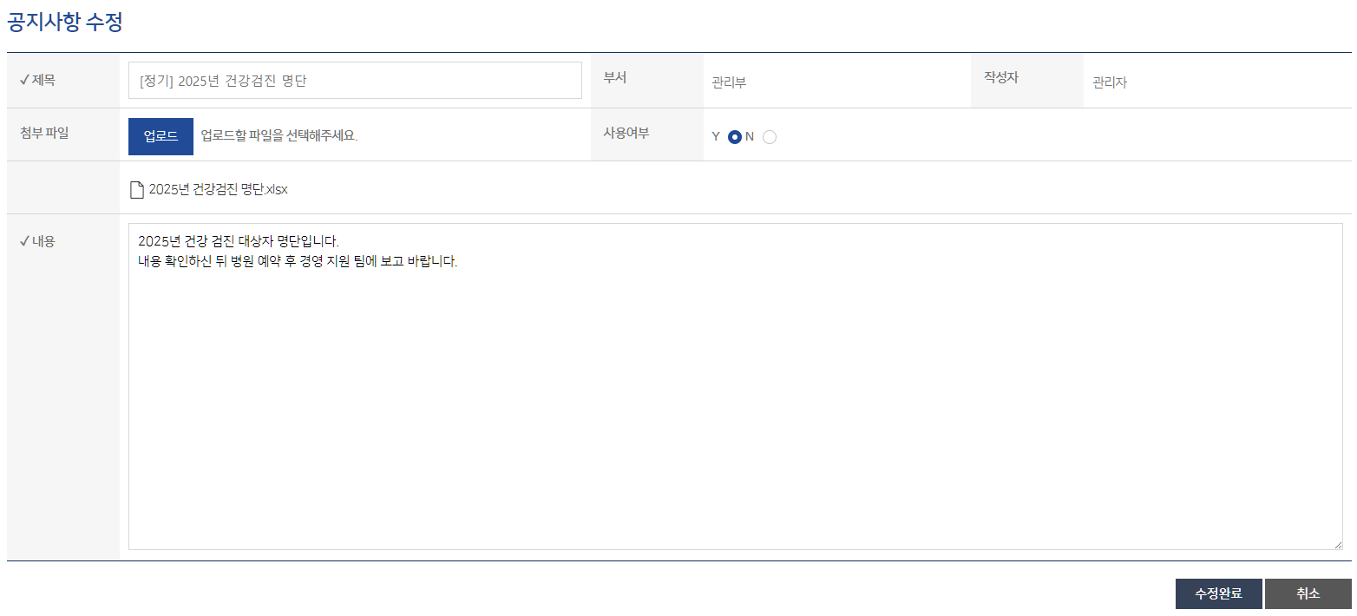
2.3 공지사항 관리
공지사항 관리
번호 | 설명
1 | 등록, 수정, 삭제 등의 기능 제공
2 | 다건 파일 업로드 구현
3 | 조회 수 증가 로직 구현
4 | 다건 파일 압축 다운로드 구현

Slide 18
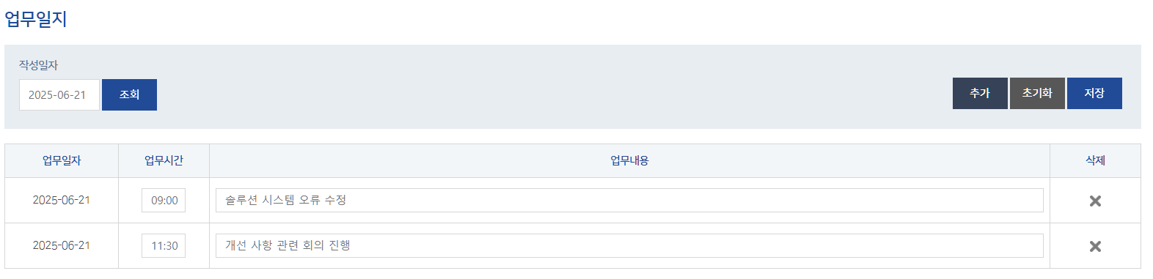
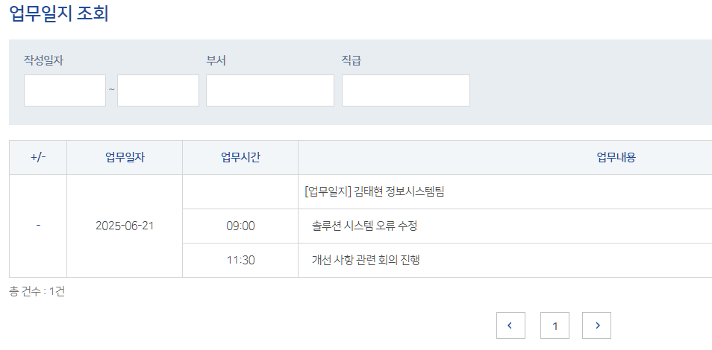
2.4 업무일지
업무일지
번호 | 설명
1 | 업무일지 등록 및 조회 기능 제공
2 | 시간 등록 라이브러리 (fatpickr) 사용
3 | 등록한 업무 내용은 관리자 화면에서 조회 (접기/펼치기 구현)

Slide 19
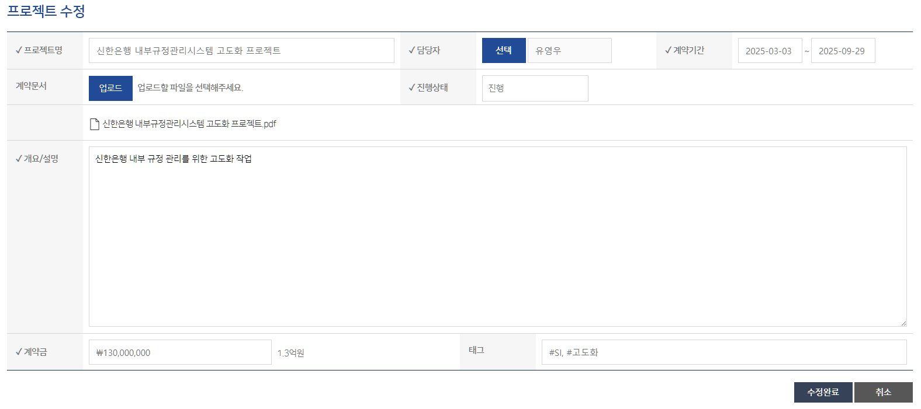
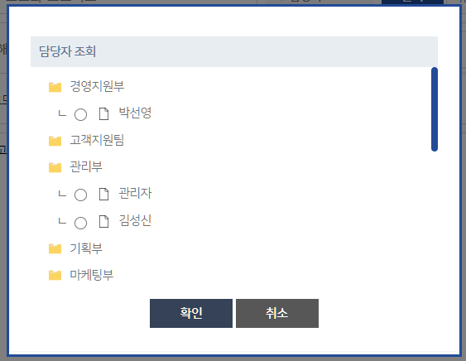
2.5 프로젝트 관리
프로젝트 관리
번호 | 설명
1 | 담당자 선택 시 팝업 출력
2 | 셀렉트박스 커스터마이징 구현 (데이터는 공통코드 테이블에서 공통으로 관리)
3 | 등록한 프로젝트는 결재 기안하기에서 선택 가능
4 | 계약금은 입력하는 숫자에따라 자동으로 원화 표기

Slide 20
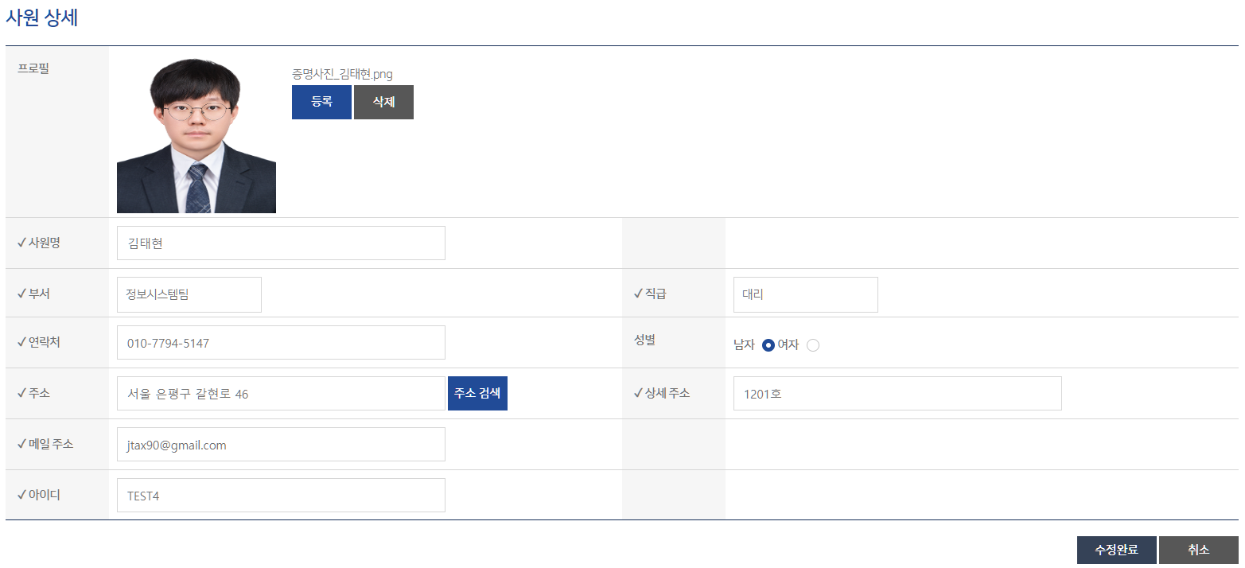
2.6 사원 관리
사원 관리
번호 | 설명
1 | 사진 등록 및 삭제, 조회 기능 구현 (사진 미 등록 시 기본 사진)
2 | 주소 검색 api 사용

Slide 21
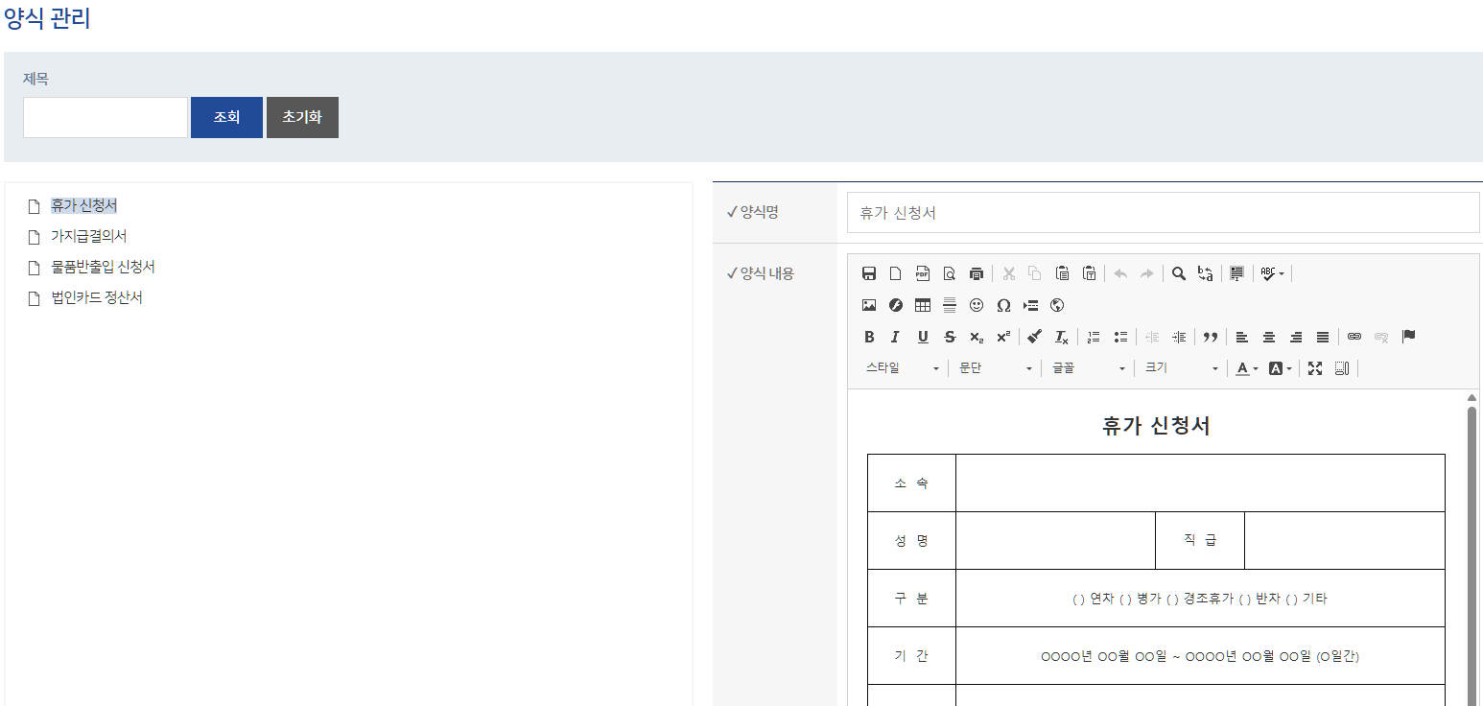
2.7 양식 관리
양식 관리
번호 | 설명
1 | 기안문에 사용되는 양식을 수정하는 화면
2 | 양식은 기안문 등록 시 사용자가 편집할 수 있도록 제공

Slide 22
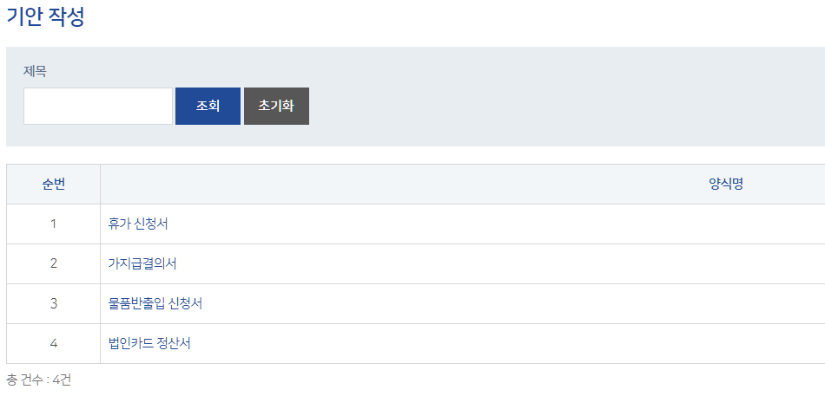
2.8 결재 관리
기안 작성
번호 | 설명
1 | 기안 작성에서 양식을 선택하여 등록화면으로 진입
2 | 각 양식의 내용은 양식 관리에 저장된 대로 사용된다.

Slide 23
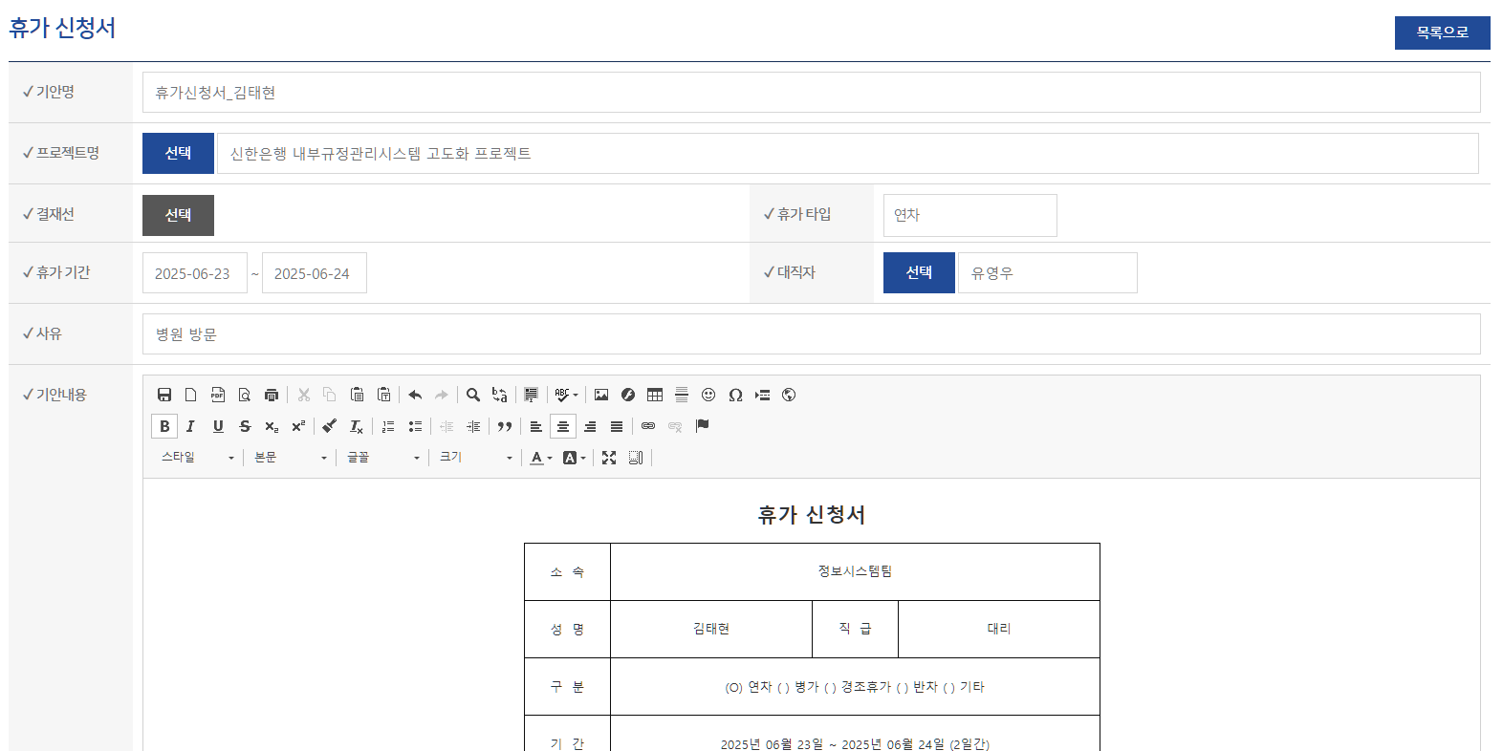
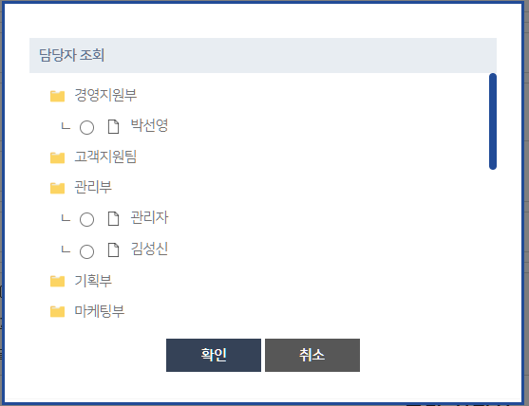
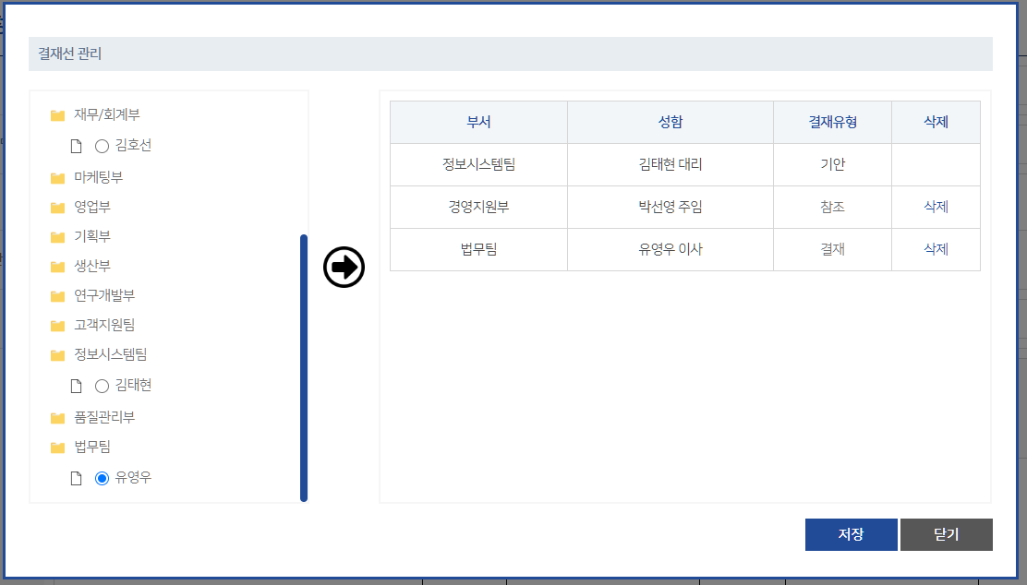
2.8 결재 관리
기안 등록
번호 | 설명
1 | 기안문에따라 각 양식에 맞는 페이지로 이동하도록 처리
2 | (공통) 프로젝트, 결재선 팝업 구현

Slide 24
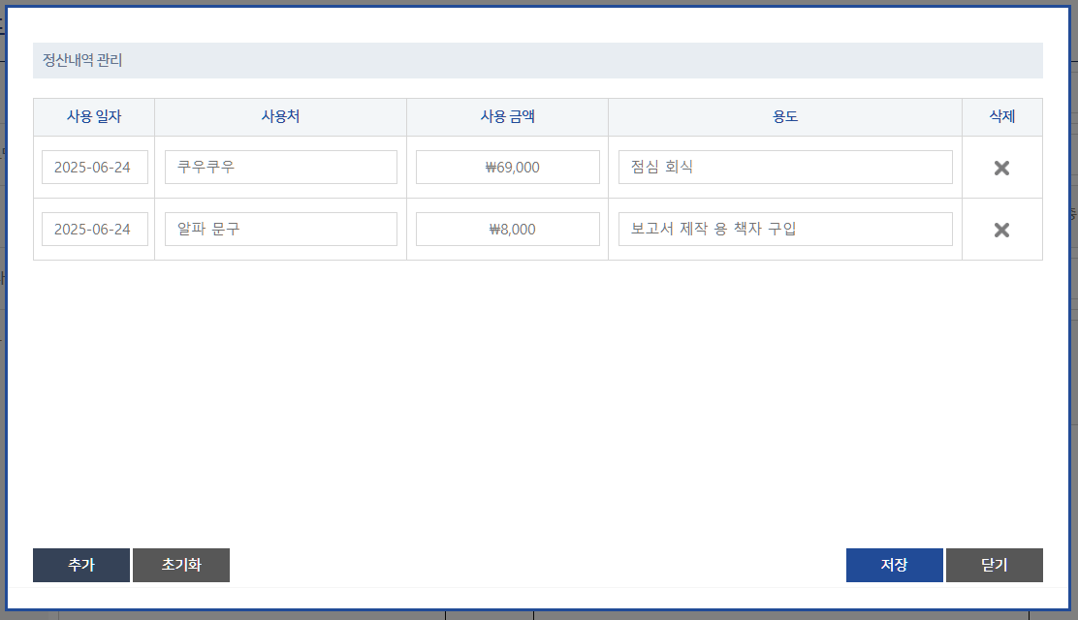
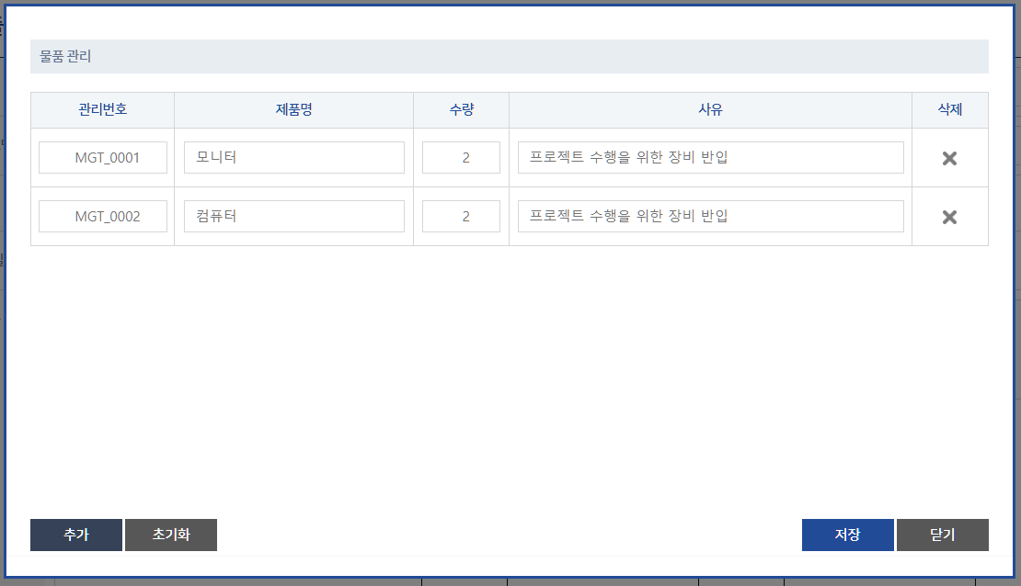
2.8 결재 관리
기안 작성
번호 | 설명
1 | 기안문 양식에 따라 등록 내용 상이
2 | (좌) 물품관리 등록 팝업 / (우) 정산내역 등록 팝업

Slide 25
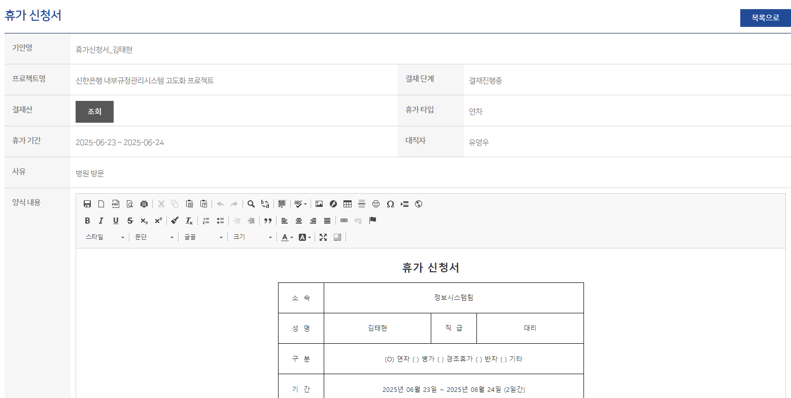
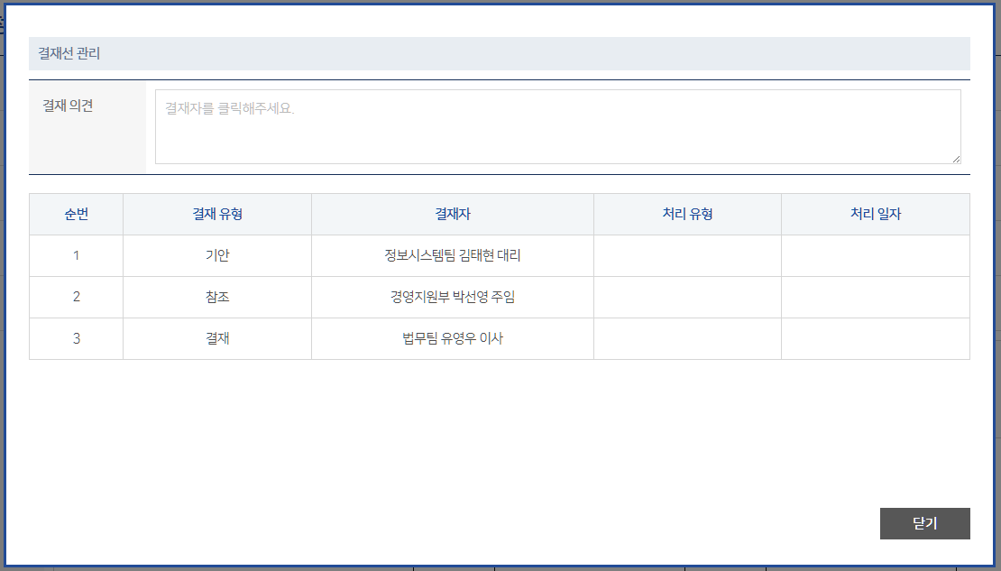
2.8 결재 관리
결재 상세
번호 | 설명
1 | 결재 조회 메뉴에서 기안 및 결재 상태에 있는 기안 조회 가능
2 | 결재선 조회 팝업 - 결재자가 결재의견을 남긴 경우 결재자를 클릭하여 결재의견을 확인 가능
3 | 결재 상태에 따라서 결재 처리가 가능하다. (1) 결재가 미수행된 기안의 경우 [결재취소] (2) 결재 대상자의 경우 [승인, 반송]

Slide 26
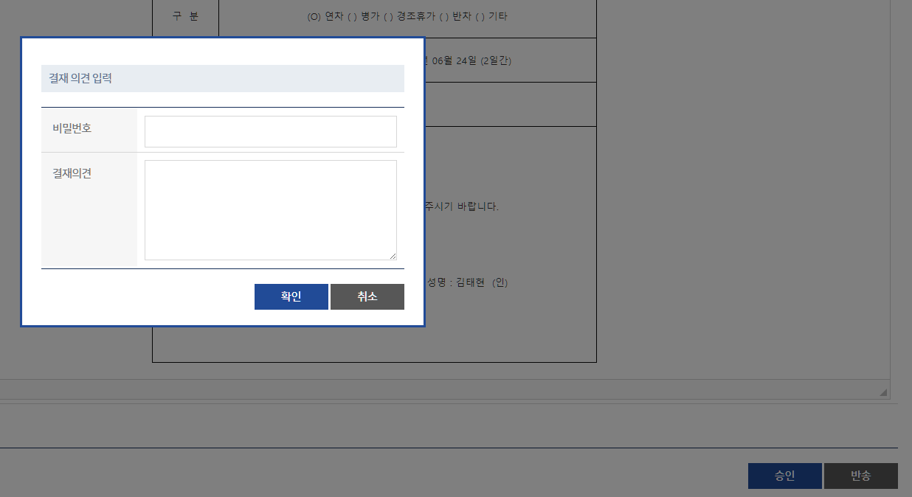
2.8 결재 관리
결재 처리
번호 | 설명
1 | 결재에 해당하는 사용자는 승인 / 반송 버튼 출력
2 | 결재 처리 시 결재 단계 등의 정보 수정 후 재 상세 조회
3 | 입력한 결재의견은 결재 선 팝업에서 조회 가능

Slide 27
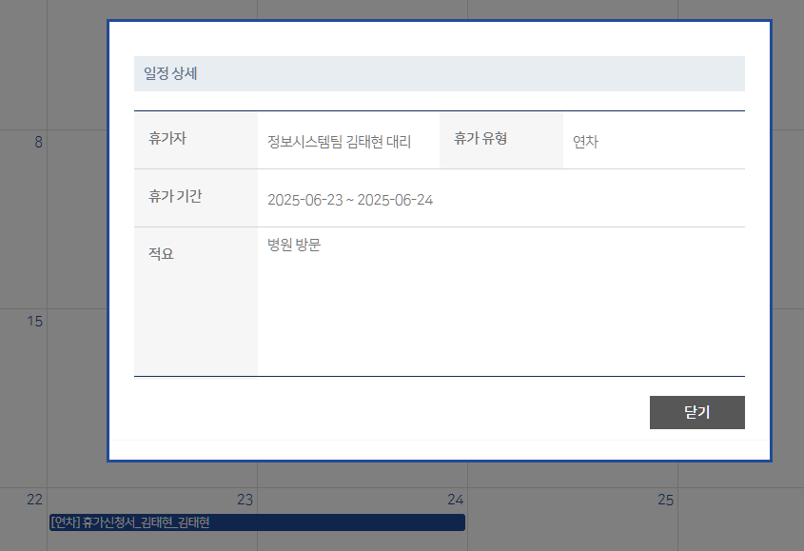
2.9 일정 관리
일정 관리
번호 | 설명
1 | 결재완료된 휴가 일정은 일정관리에서 조회 가능
2 | 일정 클릭 시 일정 상세 정보 팝업 조회

Slide 28
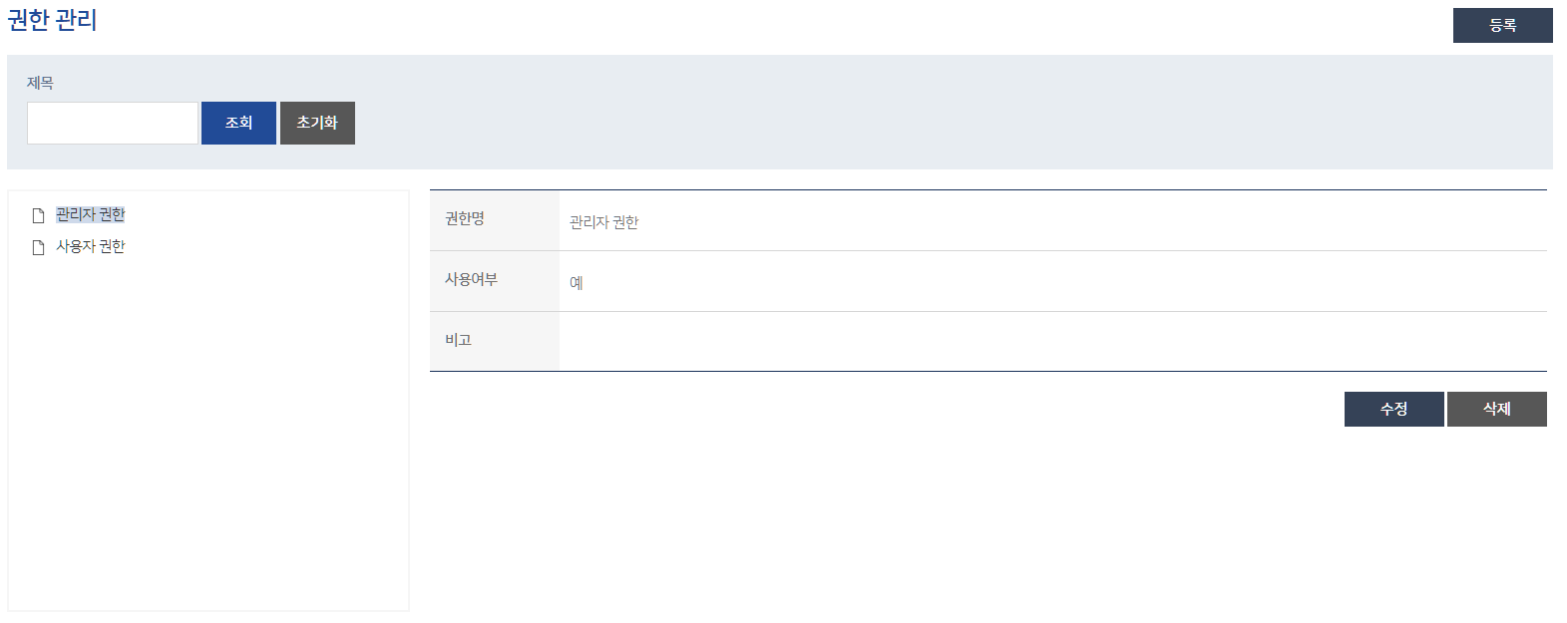
3.1 권한 관리
권한 관리
번호 | 설명
1 | 권한 등록, 수정, 삭제를 진행가능한 관리 화면
2 | 권한은 사용자, 메뉴와 맵핑되어 접속자의 메뉴 조회를 제어
3 | 권한 선택 시, 우측 영역에상세 정보 출력

Slide 29
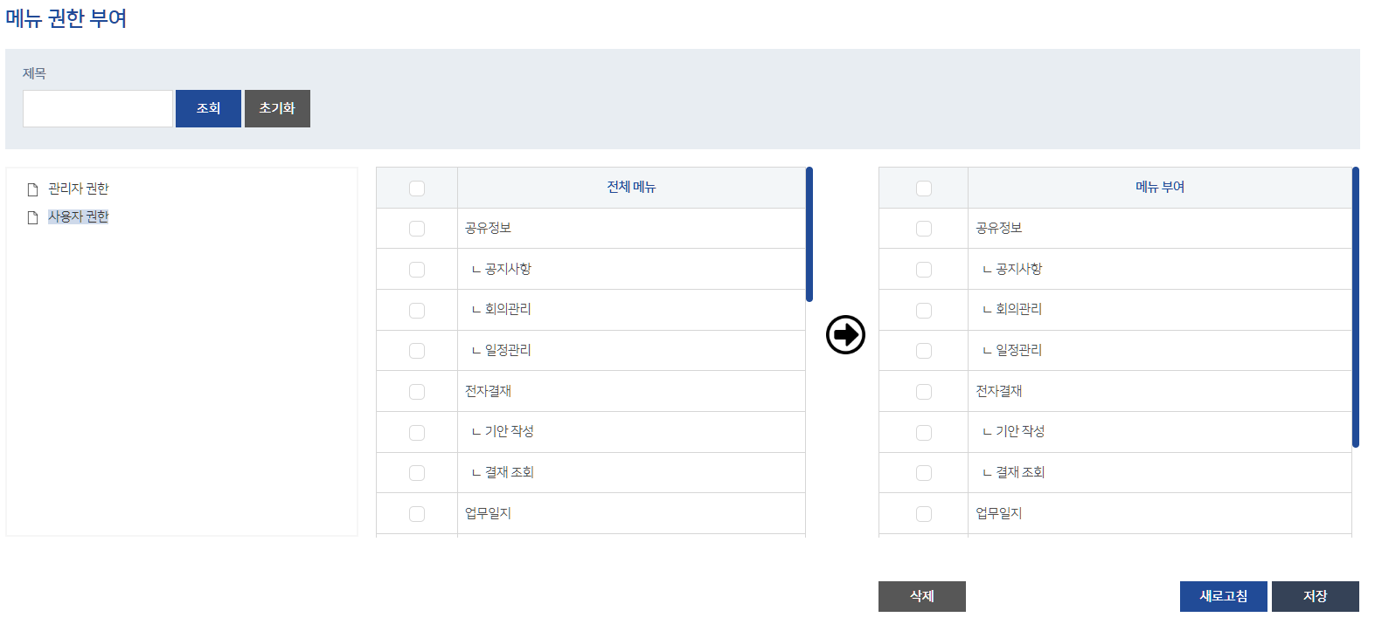
3.1 권한 관리
메뉴 권한 부여
번호 | 설명
1 | 특정 권한을 메뉴에 매핑하는 화면
2 | 전체 메뉴에서 메뉴를 선택하여 이동한 뒤 저장 처리
3 | 동일 데이터 등록 시 중복 표시되지 않도록 처리

Slide 30
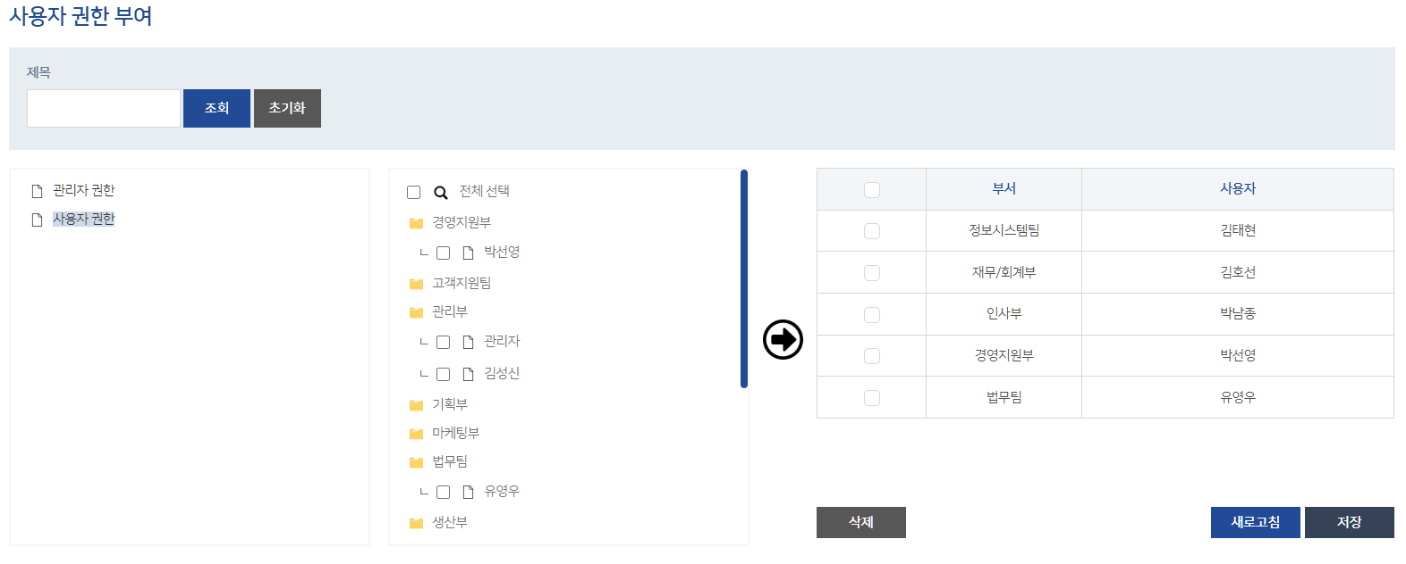
3.1 권한 관리
사용자 권한 부여
번호 | 설명
1 | 권한 내 사용자를 맵핑하는 화면
2 | 부서_목록 트리에서 사용자를 선택하여 이동한 뒤 저장 처리
3 | 동일 데이터 등록 시 중복 표시되지 않도록 처리

Slide 31
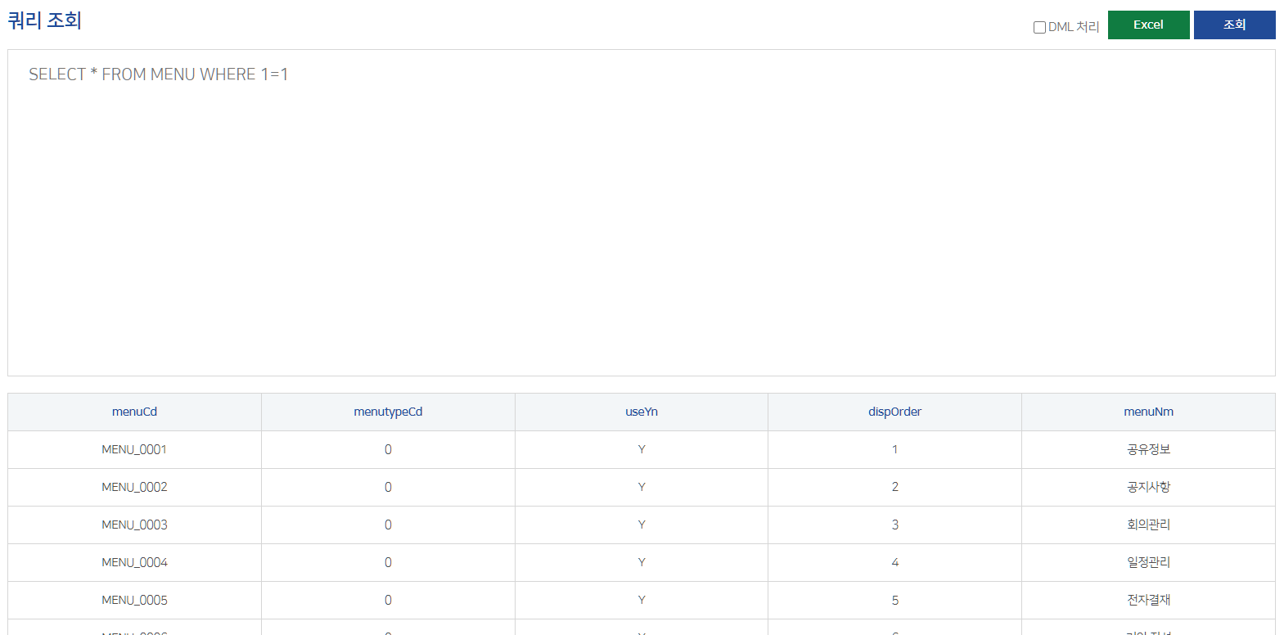
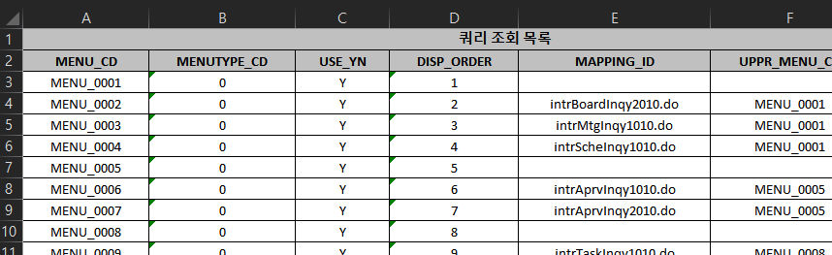
3.2 쿼리 조회
쿼리 조회
번호 | 설명
1 | 쿼리 문장을 입력받아 화면에 조회하는 화면
2 | DML (insert, update, delete) 기능 구현
3 | 엑셀 다운로드 구현

Slide 32
작업 예정
PROJECT
INTR

Slide 33
작업 예정
작업 예정
번호 | 제목 | 내용
1 | 채팅 및 쪽지 기능 | 모달 창을 통한 채팅 및 쪽지 알림 기능 개발
2 | 부서 연계 기능 | 부서 연계 배치 작업 구현 (라이브러리 구현 및 크론탭 사용)

Slide 34
THANKS
WATCHING

